Slide 1
面向对象程序设计
清华大学 计算机科学与技术系
徐明星、黄震春、姚海龙
2012春
[VI-A017, III-1204]

Slide 2
曰：“不为者与不能者之形，何以异？” 曰：“挟太山以超北海，语人曰：‘我不能。’是诚不能也。为长者折枝，语人曰：‘我不能。’是不为也，非不能也。
—— 《孟子 》梁惠王上

Slide 3
对象的“生”与“死”
——善始善终善莫大焉
何谓对象的“生”、“死”？
  生命期 / 作用域
  决定程序是否有编译错误
    for (int i=0; i<3; i++)
    cout << "2012-OOP" << endl;
    cout << "Now i = " << i << endl; // ERROR!
  对象的状态（数据成员/属性)应该是明确而 合理的（初始值问题）
  决定程序是否有运行错误

Slide 4
含有对象的程序如何更可靠？
（1）对用户定义类型也要进行严格的类型检查
（2）隐藏实现，防止受到不必要的干扰
（3）对象的初始化和清除，需要自动进行
  如果忘记进行初始化或清除一个变量，可能会导致程序崩溃。
  由类生成的对象是一种新型的变量，也要初始化。
  由于隐藏实现（访问权限控制），对象的有些私有数据成员只有类的设计者知道，而且只允许类的成员函数访问。
  尽管可以由通过显式调用对象成员函数来初始化对象，但这种做法缺少强制性，因而容易被程序员遗忘。
结论
    如何进行初始化和清除，必须由类设计者决定；[HOW]
    何时进行初始化和清除，必须由编译器来决定；[WHEN]

Slide 5
构造函数：对象的“生”
对象的“生”（初始化工作）是由编译器在创建对象处自动生成调用构造函数的代码来完成的
构造函数是类的特殊的成员函数，它用来确保类的每个对象都能正确地初始化
—— 为何称其“特殊”？
class Tree {
int height;
public:
Tree(int initialHeight); // Constructor
// ...
};

Slide 6
析构函数：对象的“死”
对象的“死”（清除和释放资源）是由编译器在对象作用域结束时自动生成调用析造函数的代码来完成的
  当执行到“包含对象定义范围的结束处”时，编译器自动调用对象的析构函数（见后面示例的运行结果）
  动态分配的内存是一种典型的需要释放的资源
清除对象占用的资源是无条件的，不需要任何选项 ➔ 因此，析构函数没有参数，且只有一个（即清除方式唯一）

Slide 7
#include <iostream> // C++标准头文件
using namespace std; // C++标准库所在的名字空间
class Tree {
int height;
public:
Tree(int initialHeight); // Constructor
~Tree(); // Destructor
void grow(int years);
void printsize();
};
Tree::Tree(int initialHeight) {
height = initialHeight;
}
Tree::~Tree() {
cout << "inside Tree destructor" << endl;
printsize();
}
void Tree::grow(int years) {
height += years;
}
void Tree::printsize() {
cout << "Tree height is " << height << endl;
}

Slide 8
int main() {
cout << "before opening brace" << endl;
{
Tree t(12);
cout << "after Tree creation" << endl;
t.printsize();
t.grow(4);
cout << "before closing brace" << endl;
}
cout << "after closing brace" << endl;
}
程序运行结果
D:\THU.CS\C++OOP\ex\ex10>Constructor.exe
before opening brace
after Tree creation
Tree height is 12
before closing brace
inside Tree destructor
Tree height is 16
after closing brace
对象超出作用范围

Slide 9
在靠近使用点处定义对象（１）
对象产生（定义）时，构造函数自动执行，这可能会带来很大的时间和空间开销。
class A {
int* m_data;
public:
A() {
m_data = new int[100000];
}
~A(){
delete m_data;
}
};

Slide 10
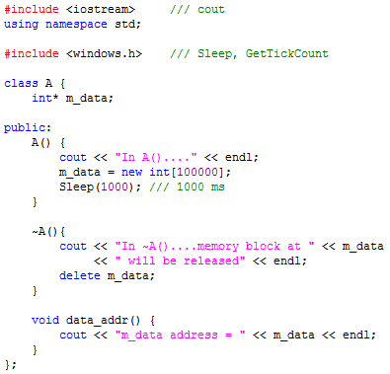

Slide 11
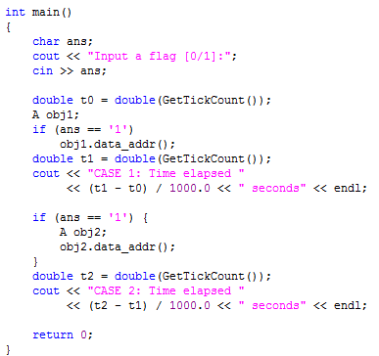
谁的时间多？

Slide 12
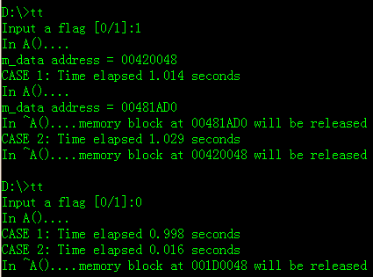

Slide 13
在靠近使用点处定义对象（２）
构造函数被自动调用时，一些需要用到的参数可能在块的开头无法正确提供
  注意：一种似是而非的“办法”是：将对象的定义与初始化分开（比如为对象专门设计一个进行初始化的接口函数），等参数凑齐了后进行初始化。
  —— 这不符合ＯＯ的思想。

Slide 14
class Student {
int m_score;
public:
Student(int score) {
m_score = score;
}
bool IsPassed() {
return m_score >= 60;
}
};

Slide 15
#include <iostream>
using namespace std;
int main(){
int score;
cout << "Input your score:";
cin >> score;
Student s(score);
cout << "pass? "
<< s.IsPassed() << endl;
return 0;
}//W3-2.cpp

Slide 16
思考题 [请上机验证你的猜想]
1 当源文件中的全局变量是用类定义的对象时，程序如何执行？
2 当函数体内部的局部变量是用类定义的对象时，程序如何执行？
3 若函数内的静态变量（一种只在第一次调用时才初始化的变量）是用类定义的对象时，程序如何执行？
4 若传给函数的参数是用类定义的对象时，会发生什么情况？
5 若函数的返回值是类的对象时，又怎样？

Slide 17
对象“生、死”的方式与内涵
清除对象应不留任何痕迹，就象它从来没有产生过一样 ➔ 对象析构的方式与内涵只能是唯一的，一个类只有一种。
世界是多姿多彩的，创建对象当然不能千篇一律 ➔ 对象构造的方式与内涵应该允许多种多样。

Slide 18
从对象数组的初始化说起......
类既是一种用户定义的类型，自然可以定义相应的数组
编程小技巧
  内置类型数组中元素的初始化方法
    int a[5] = {1,2,3,4,5};
    int b[6] = {8}; // 其余自动都赋成0
    int c[7] = {0}; // 所有元素全被设成0
对象数组中所有元素都必须被初始化
  每个元素如何调用构造函数？
  示例 ➔

Slide 19
数组初始化示例
struct Y
{
float t;
int t;
Y(int A);
};
Y y2[] = {Y(1), Y(2), Y(3)};
那么，对于 Y y3[1000] 呢？

Slide 20
需要一种特殊的构造函数
——缺省构造函数（默认构造函数）
特征：没有任何参数
用途１：简单地定义数组时要调用缺省构造函数
  Y y3[1000];
用途２：定义单一对象时，要调用缺省构造函数
  Y y4;
I 因如此之重要，故编译器将在类中没有任何构造函数时自动添加缺省构造函数（汇编代码级添加，非Ｃ++源码！）
II 但是，只要类中有任意一个构造函数，编译器就不再自动添加缺省构造函数（即使类中没有它）

Slide 21
生死问题，兹事体大
名正言顺，不分轩轾
在人类的自然语言中，有一些概念表达的意思大体相同，差别非常细微，对于这些类概念，若在分析和解决具体问题碰到，应如何用编程语言来表示呢？

Slide 22
函数名字问题！
——多个函数使用同一个名字！
对于类，可以有多个构造函数，以便根据不同的情况来构造对象，它们的名字相同！
类的其他成员函数也可以同名
全局函数（不是类的成员函数）也可以重名
函数重载的“规则要求”
  参数相异（指参数的类型而非其名称相异）
  范围不交（函数的定义域/作用域）

Slide 23
另一个多构造函数的示例
#ifndef STASH3_H
#define STASH3_H
class Stash {
int size; // Size of each space
int quantity; // Number of storage spaces
int next; // Next empty space
// Dynamically allocated array of bytes:
unsigned char* storage;
void inflate(int increase);
public:
Stash(int size); // Zero quantity
Stash(int size, int initQuantity);
~Stash();
int add(void* element);
void* fetch(int index);
int count();
};
#endif // STASH3_H
// Stash3.H

Slide 24
新需求——缺省参数
现象
  Stash例子中的第一个构造函数只是第二个构造的特例---初始大小为零。
  相当于是一个函数两个版本，但如此管理同一函数的两个不同版本太浪费
不“浪费”的办法——使用“缺省参数”
stash(int Size);
stash(int Size, int Quantity);
stash(int Size, int Quantity = 0);

Slide 25
思考下列规则的合理性
——关于缺省参数的规则：
不允许在缺省参数后再跟一个非缺省的参数，一旦某个参数作为缺省参数，则其后面的参数都必须是缺省的
缺省参数的取值只能且必须放在函数的声明中
  无其他地方可放（只能），不能没有（必须）
  编程建议：为了阅读方便，在函数定义（实现代码）处通常将缺省取值在注释中给出。
void Func(int var, int var2 /* = 3 */ ) { ... }

Slide 26
Ｃ++编程小技巧（与ＯＯ无关）
—关于函数参数的补充说明
  声明函数时可以只给参数类型，不给参数名字。对于缺省参数的声明，也可以如此
  定义函数时也可只给参数类型，不给参数名字
    用途（1）：向前兼容。该参数现阶段没有在函数体中使用，未来修改函数实现，增加该类型参数时，不影响原有调用此函数的代码。
    用途（2）：向后兼容。在旧版本中使用某参数，改进算法后决定不用它。去掉参数名字可以消除警告且不影响已调用该函数的代码
ReturnType FunctionName(TypeName_1, TypeName_2 = VALUE);

Slide 27
设计时的选择：
函数重载？ 缺省参数？

Slide 28
正确选择的关键——设计意图
根据现象看用途，理解它们的相同点
  支持以不同形式（参数不同）来调用“相同”（名字相同）函数
透过现象看本质，注意它们的不同点
  使用函数重载时，函数有多个定义，是分开的；在调用时实际上执行的是不同的函数。
  使用缺省参数时，函数实现只有一个，而且，参数实际上由编译器补全了，并不少！

Slide 29
合理、正确的设计意图是……
要表达“名一样而义不同”时：使用函数重载
  同一任务，以不同算法实现（要有本质差异）
    如排序，有：冒泡、选择、快排等
  同一任务，函数输入信息的存储形式不同 [注意]
    如sort(int* buf, int len); sort(vector<int>);
  相似任务，在抽象概念层面一致
    如输出，有：显示到屏幕、打印到纸上、保存到文件等

Slide 30
/// Version 1.0
#include <iostream>
using namespace std;
struct Student {
char name[20];
int score;
};
void print(Student s) {
cout << s.name << ": " << s.score << endl;
}
void print(char* name, int score) {
cout << name << ": " << score << endl;
}
int main() { /* some codes */ }

Slide 31
/// Version 1.0 --> 2.0
#include <iostream>
using namespace std;
struct Student {
char name[20];
int score;
};
void print(Student s) {
// cout << s.name << ": " << s.score << endl;
print(s.name, s.score);
}
void print(char* name, int score) {
cout << name << ": " << score << endl;
}
int main() { /* some codes */ }
为什么

Slide 32
合理、正确的设计意图是……
要反映“特殊与一般关系”时：使用缺省参数
  在程序运行中使用的可能性相对较高
  设计人员向用户极力推荐的参数设置
  函数参数很多，有些基本不太需要随应用而调整变化（如有些开源软件开发包中的API函数）
  旧版没有，新版为了增加函数执行的可控性，将函数体中某个局部设定（常量或变量）提升成函数的参数：如排序算法的大小次序

Slide 33
/// Version 1.0
#include <iostream>
using namespace std;
void log(int line)
{
cout << "log @ " << line << endl;
}
int main()
{
log(__LINE__);
cout << "hello" << endl;
return 0;
}

Slide 34
/// Version 2.0
#include <iostream>
using namespace std;
void log(int line, char* prefix = NULL)
{
if (prefix)
cout << "In " << prefix;
else
cout << "log";
cout << " @ " << line << endl;
}

Slide 35
void func()
{
log(__LINE__, "func");
cout << "2 + 3 = " << 23 << endl;
}
int main()
{
log(__LINE__); /// 不必修改
cout << "hello" << endl;
log(__LINE__, "main");
func();
return 0;
}

Slide 36
W03知识内容小结
构造函数在ＯＯ中的作用
析构函数在ＯＯ中的作用
缺省构造函数的用途
函数重载及其设计意图
缺省参数及其设计意图

Slide 37
W04语法知识自学要求
类中定义的静态成员（数据成员与函数成员）
类中定义的常量成员（数据成员与函数成员）
函数参数中的常量参数
下周周六（3.17）下午第一次上机考试

Slide 38
结 束

